Slide 1
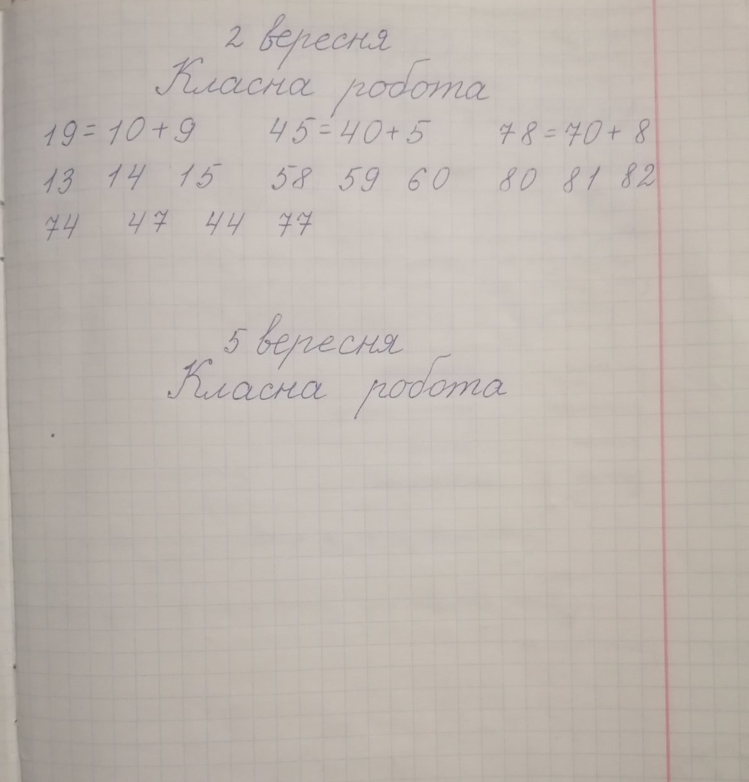

Slide 2


Продовж числовий ряд, допиши ще по 2 числа.
60, 61 …
37, 38 …

Slide 3
Запиши числа у порядку зростання
43, 87, 21,18, 5, 49

Slide 4
Порівняй числа (> < =)
17
71
10
9

Slide 5

Додаємо і віднімаємо на основі нумерації
+ 1
- 1
31+ 1
89 - 1
100-1

Slide 6
Додаємо і віднімаємо круглі числа
90 - 60
50 + 30

Slide 7
94 - 4
60 + 8
40 + 2
36 - 30

Slide 8

Задай татові чи мамі аналогічні завдання, а вони – тобі.

